Slide 1
Team Dynamics
Anggota Kelompok:
Intan Amalia (Psikologi)
Nindira Shadrina (Psikologi)
*Irene Kartika Susanti (TIF)

Slide 2
Outline
Define teams and discuss their benefits and limitations. (234)
Explain why people are motivated to join informal groups. (235-236)
Diagram the team effectiveness model. (239)
Discuss how task characteristics, team size, and team composition influence team effectiveness. (240-244)
Summarize the team development process. (245-253)

Slide 3
Discuss how team norms develop and how the may be altered. (249-250)
List six factors that influence team cohesion. (250-251)
Describe the three foundations of trust in teams and others interpersonal relationship. (252)
Discuss the characteristics and factors required for succes of self-directed teams and virtual teams. (253-256)
Identify four constraints on team decision making. (257)
Discuss the advantages and disadvantages of four structures that potentially improve team decision making. (258-260)

Slide 4

Team
Kelompok yang terdiri dari dua atau lebih orang yang saling berhubungan dan mempengaruhi, serta memiliki tujuan yang sama dalam suatu organisasi.

Slide 5
Komponen penting dalam tim
Seluruh anggota tim ada untuk memenuhi beberapa tujuan
Seluruh anggota tim saling mempengaruhi
Seluruh anggota tim saling ketergantungan dan mengkolaborasikan ide untuk mencapai tujuan
Anggotanya menganggap diri mereka menjadi anggota tim

Slide 6
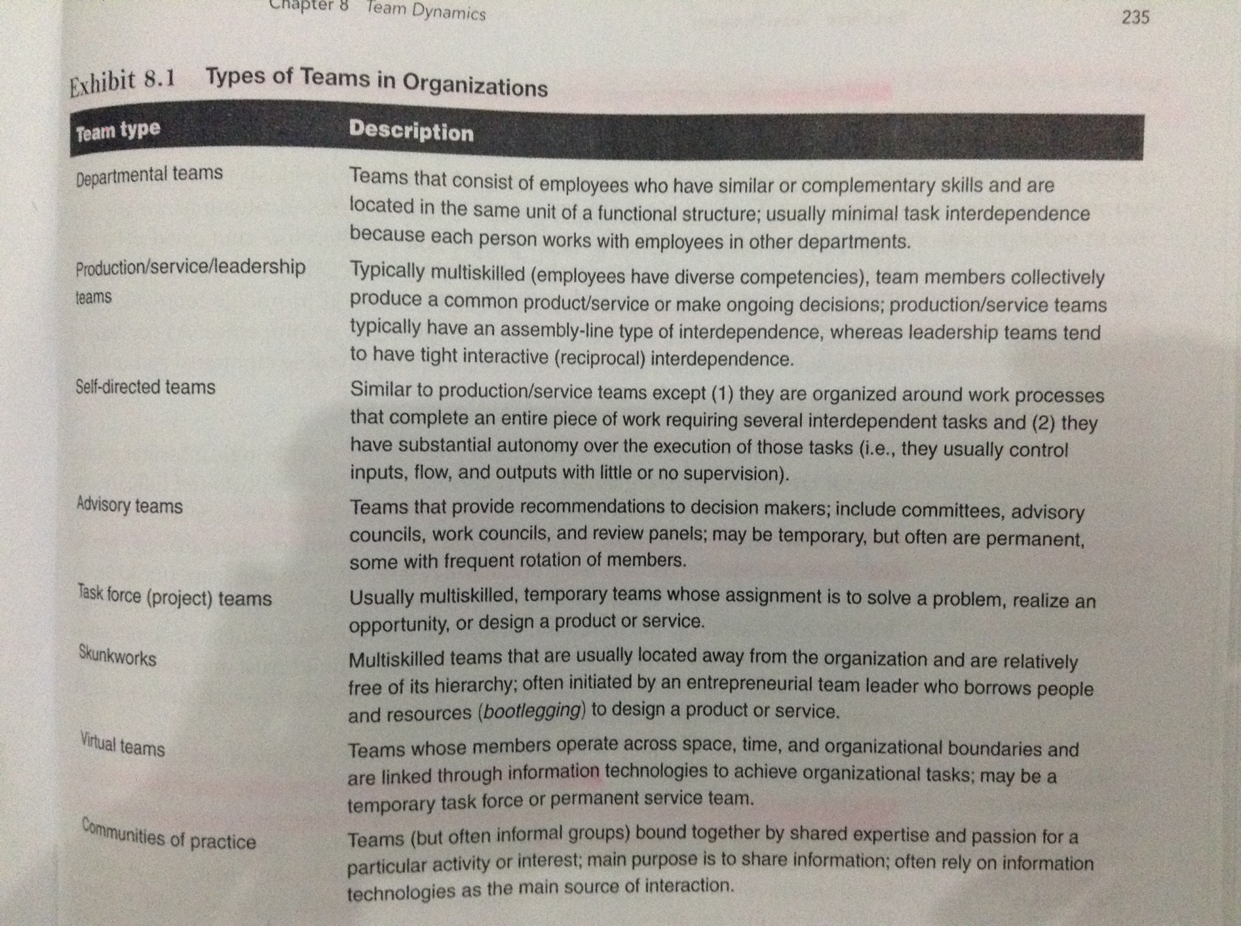

Slide 7
Informal Group
Kenapa kelompok informal itu ada ?
Manusia adalah makhluk sosial
Tim dapat mencapai tujuan yang tidak bisa didapatkan ketika bekerja sendiri
Individu mendefinisikan diri mereka dengan afiliasi kelompok mereka
Mendapat motivasi

Slide 8


Grup informal meningkatkan sosial capital, yaitu pengetahuan dan sumber lain yang didapatkan ketika berhubungan dengan orang lain.

Slide 9
Advantages and Disadvantages of Teams
Kenapa kerjasama sangat penting ?
Orang yang berpotensi lebih termotivasi bekerja dalam tim daripada kerja sendiri
Rekan kerja menjadi tolak ukur perbandingan
Bertanggung jawab kepada sesama anggota tim

Slide 10
The Challenges of Teams
Process losses
Sumber (termasuk waktu dan energi)yang dikeluarkan kearah pengembangan tim dan pemeliharaan daripada tugas.
Brook’s law
Prinsip bahwa menambahkan lebih banyak orang akan membuat pekerjaan tersebut semakin lama.
Social loafing
Masalah yang terjadi ketika orang mengerahkan sedikit usahanya ketika bekerja kelompok daripada bekerja sendiri.

Slide 11
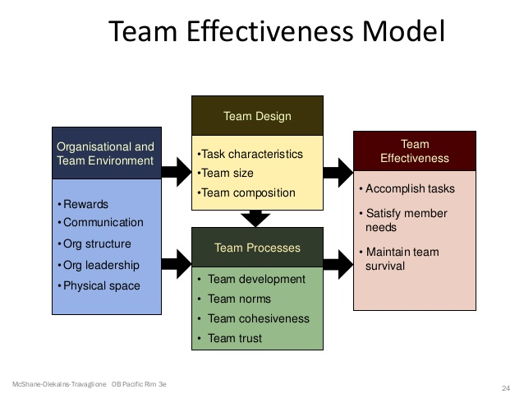

Slide 12
TEAM DESIGN ELEMENTS

Slide 13

Task Characteristics
Task interdependence
Sejauh mana anggota tim harus berbagi materi, informasi, atau keahlian untuk melakukan pekerjaan mereka

Slide 14
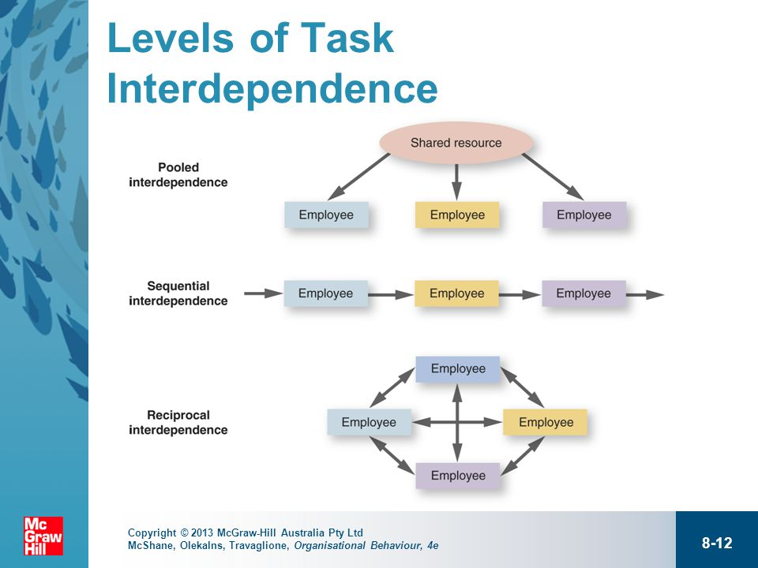

Slide 15

Team Size
Di dalam sebuah tim harus memiliki keseimbangan antara anggota tim dengan pekerjaan yang harus dilakukan.

Slide 16
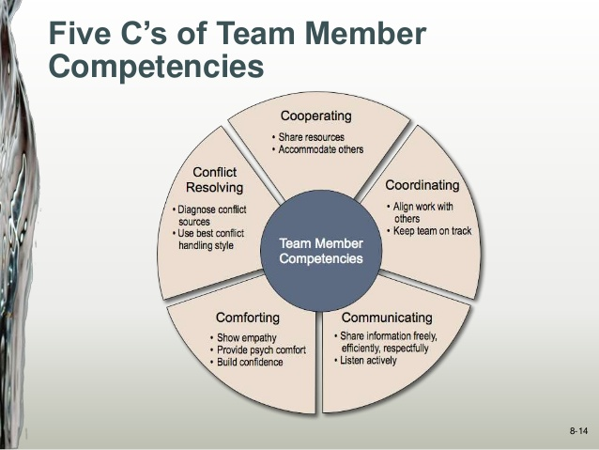
Team Composition

Slide 17
TEAM PROCESSES

Slide 18
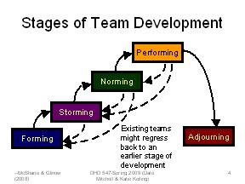
Team Development

Slide 19

Team Roles
Role
Perilaku yang harus dilakukan anggota tim sesuai posisi yang mereka pegang dalam tim

Slide 20

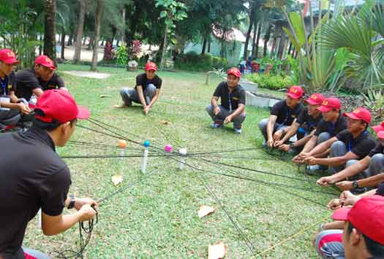
Team Building
Sebuah proses yang terdiri dari kegiatan formal untuk meningkatkan perkembangan dan fungsi dari tim kerja

Slide 21
Team Norms
Aturan informal dan harapan bersama yang dibentuk untuk mengatur perilaku anggotanya
Norma berkembang semenjak tim terbentuk. Norma juga dipengaruhi oleh pengalaman masa lalu dan juga nilai-nilai yang dibawa oleh anggota tim itu sendiri
Salah satu cara untuk mengubah atau mempertahankan norma yaitu dengan sistem reward

Slide 22


Team Cohesion
Ketertarikan terhadap tim dan motivasi mereka untuk bertahan menjadi anggota tim.

Slide 23
Influences on Team Cohesion
MEMBER SIMILARITY
MEMBER INTERACTION
SOMEWHAT DIFFICULT ENTRY
EXTERNAL COMPETITION AND CHALLENGES
TEAM SIZE
TEAM SUCCESS

Slide 24
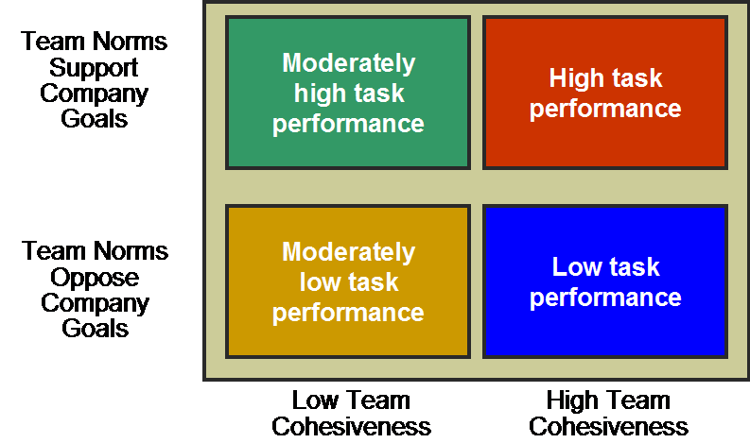
Effect of team cohesion on task performance

Slide 25
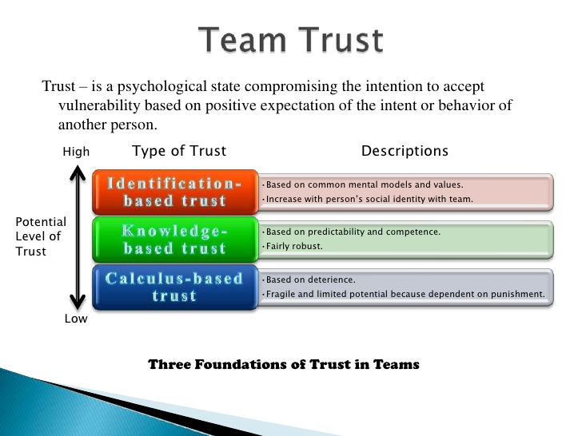

Slide 26
SELF-DIRECTED TEAMS
Organized around work processes
Entire piece of work requiring several interdependent tasks
Substansial autonomy

Slide 27
Success Factors for Self-Directed Teams
SDTs are more successful when the work site and technology support coordination and communication among team members and increase job enrichment.

Slide 28
VIRTUAL TEAMS
Teams whose members operate across space, time, and organizational boundaries and are linked through information technologies to achieve organizational tasks.
Success Factors for Virtual Teams

Slide 29
TEAM DECISION MAKING
Self Directed Teams, Virtual teams dan hampir semua kelompok lain diharapkan untuk membuat keputusan dalam kondisi tertentu, agar tim lebih efektif mengidentifikasi masalah, memilih alternatif, dan mengevaluasi keputusan mereka.

Slide 30
Constrains on Team Decision Making
Time Constraints -> Productive blocking
Evaluation Apprehension
Pressure to Conform
Groupthink

Slide 31
Team Structures to Improve Decision Making
Constructive Conflict
Brainstorming
Electronic Brainstorming
Nominal Group Technique

Slide 32


